Slide 1


RecyTrack
Reciclaje que se ve, se mide y se reconoce.
App en el celular
Panel web
Sin equipos nuevos
Depósito registrado
Notes:
Buenas [días/tardes]. Somos el equipo de RecyTrack y les presentamos la Fase 2 de nuestro proyecto de título: el paso del diseño al piloto. Vamos a recorrer cuatro partes: cómo trabajamos con Scrum y cómo va el avance, la arquitectura con el modelo 4+1, cómo vamos a medir el piloto en la planta de Viñedos Familia Chadwick, y el aplicativo funcionando.

Slide 2
Cuatro partes, una fase
AGENDA
01
02
03
04
Scrum
Modelo 4+1
Pilotaje
Aplicativo
Cómo trabajamos, los artefactos y cómo van los sprints.
Cinco vistas y trece diagramas, uno por lámina.
La ruta en la planta, los KPIs de logro y la tasa de éxito.
Colaborador, validador, panel web y demostración.
Notes:
La presentación tiene cuatro partes. Primero, Scrum: cómo trabajamos, con qué artefactos controlamos el avance y en qué sprint vamos. Segundo, el modelo 4+1: esta vez mostramos cada diagrama en su propia lámina, para poder leerlo bien. Tercero, el pilotaje: cómo será en la planta, qué KPIs vamos a medir y cuándo diremos que fue exitoso. Y cuarto, el aplicativo: las tres vistas y una demostración en vivo.

Slide 3
Tres roles, sprints de dos semanas
METODOLOGÍA · SCRUM ADAPTADO
PRODUCT OWNER
SCRUM MASTER
EQUIPO DE DESARROLLO
La viña
Matías
Álvaro, Vicente y Matías
La contraparte de Sostenibilidad y Calidad define y prioriza los requerimientos.
Cuida el proceso, el tablero y que cada sprint cierre con su revisión.
Los tres programan; Álvaro y Vicente lideran lo técnico.
S0 + 6
Planning
Review
Retro
sprints de 2 semanas
al iniciar cada sprint
con la viña al cierre
ajustes que quedan registrados
Notes:
Trabajamos con Scrum adaptado al contexto académico y a la viña. El Product Owner es la contraparte de la viña, del área de Sostenibilidad y Calidad: ella define el detalle de los requerimientos sobre la marcha, y nosotros repriorizamos el backlog. Matías es Scrum Master y los tres desarrollamos; Álvaro y Vicente lideran lo técnico. La cadencia es un sprint 0 de validación en terreno y seis sprints de dos semanas. Cada sprint parte con una planificación, cierra con una revisión del incremento y con una retrospectiva, y los ajustes de proceso quedan registrados. Lo elegimos porque los requisitos no estaban cerrados, porque necesitamos probar con usuarios reales mientras construimos y porque el semestre tiene fechas fijas: cada revisión de sprint coincide con un hito académico.

Slide 4
Así controlamos el avance, sprint a sprint
ARTEFACTOS SCRUM
PRODUCT BACKLOG
SPRINT BACKLOG
RETROSPECTIVAS
47 historias
1 hoja por sprint
Lo que ya ajustamos
→ Cualquier integrante distinto del autor aprueba un PR
174 puntos en 8 épicas, una por objetivo específico. Prioridad MoSCoW: 29 historias son Must.
→ Cambios pequeños sin issue previo
Historias, tareas, responsables y burndown. En GitHub: una casilla del issue, un commit.
→ Revisión del tablero al cerrar cada sprint
1
2
3
4
5
DEFINITION
Pruebas de app y reglas en verde
PR aprobado por otro integrante
Merge commit: cada aporte con su autor
Funciona publicado y en el teléfono
Documentación actualizada
of Done
Notes:
Estos son los artefactos con los que controlamos el avance; todos están en el repositorio. Product Backlog: 47 historias de usuario y 174 puntos, ordenadas en 8 épicas, cada una ligada a un objetivo específico. Priorizamos con MoSCoW, donde 29 historias son Must, sin ellas no hay piloto, y estimamos con Fibonacci. Sprint Backlog: una hoja por sprint con historias, tareas, responsables y burndown. En GitHub cada issue se divide en casillas y cada casilla es un commit. Retrospectivas: la metodología se revisa en cada una y los ajustes quedan registrados; por ejemplo, ahora cualquier integrante distinto del autor puede aprobar un pull request. Definition of Done: un cambio está terminado solo si pasan las pruebas de la app y de las reglas de seguridad, entra por un pull request aprobado por otro integrante, se fusiona con merge commit, funciona en la versión publicada y la documentación queda al día.

Slide 5
Vamos en el Sprint 3; el piloto parte tras el S4
AVANCE DE SPRINTS
S0
S1
S2
S3
S4
S5
S6
septiembre
sep · oct
5 – 16 oct
19 – 30 oct
2 – 13 nov
16 – 27 nov
30 nov – 11 dic
Validación en terreno
11 de 11 pts
Panel: configurar la planta · 31 pts
Completar el panel y la app
Cierre funcional y preparación
Piloto y ajustes
Piloto, medición y cierre
✓ 100 %
Planificado
✓ Cerrado
● En curso
✓ Cerrado
Planificado
Planificado
Velocidad: 11 pts en S1 → 31 pts en S2 · 174 pts en el backlog
Piloto · 4 semanas
Notes:
Este es el estado de los sprints. El sprint 0 fue de validación en terreno. El Sprint 1 cerró con 11 de 11 puntos. El Sprint 2, del 5 al 16 de octubre, comprometió 31 puntos para que el administrador configure la planta completa desde el panel web, y cerró el 16 de octubre. Hoy estamos en el Sprint 3, del 19 al 30 de octubre, donde completamos el panel web y la app del colaborador y del validador. El Sprint 4 cierra lo funcional y deja todo listo para el piloto. Al cierre del Sprint 4 parte el piloto de cuatro semanas, que corre junto a los Sprints 5 y 6: lo que observemos en la planta vuelve al backlog. Las fechas desde el S3 son las planificadas y se ajustan a los plazos que nos pida la viña.

Slide 6
Cinco preguntas, trece diagramas
MODELO 4+1 · MAPA
+1 ESCENARIOS
LÓGICA
DESARROLLO
PROCESOS
FÍSICA
¿Para qué existe?
¿Qué ofrece?
¿Cómo se organiza el código?
¿Cómo se comporta en ejecución?
¿Dónde se ejecuta?
Clases, secuencia y comunicación
Casos de uso
Diagrama de despliegue
Componentes y paquetes
Diagramas de actividad
4
4
2
2
1
1a – 1d
2a – 2d
3a – 3b
4a – 4b
5a
Notes:
Este es el mapa del modelo 4+1. Cada vista responde una pregunta distinta para un público distinto. La vista de escenarios, el +1, dice para qué existe el sistema y une a las otras cuatro: la lógica dice qué ofrece, la de desarrollo cómo se organiza el código, la de procesos cómo se comporta en ejecución y la física dónde corre cada pieza. En total son trece diagramas. El número de cada uno, por ejemplo 2a, indica la vista y el orden; lo verán arriba en cada lámina, junto a un pequeño mapa que marca en qué vista estamos.

Slide 7

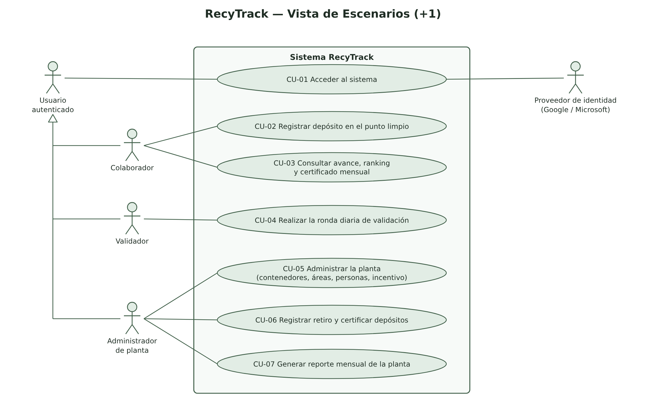
Casos de uso general
VISTA DE ESCENARIOS · 1a
7 casos de uso y 3 roles que heredan de Usuario autenticado; todos entran con Google o Microsoft.
Notes:
Partimos por el +1, la vista de escenarios, porque une a las otras cuatro: describe qué hace RecyTrack y para quién. El diagrama general muestra siete casos de uso. Todos los roles comparten el CU-01, acceder al sistema, que se apoya en un proveedor de identidad externo: Google o Microsoft. El colaborador registra su depósito en el punto limpio (CU-02) y consulta su avance, el ranking y su certificado mensual (CU-03). El validador realiza la ronda diaria de validación (CU-04). El administrador de planta administra contenedores, áreas, personas e incentivo (CU-05), registra el retiro y certifica los depósitos (CU-06) y genera el reporte mensual de la planta (CU-07). Los tres roles heredan de Usuario autenticado. En las tres láminas siguientes vemos el detalle de cada rol.

Slide 8
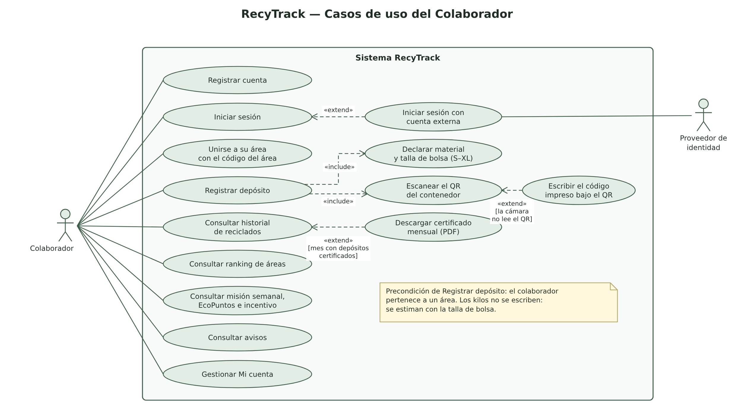
Casos de uso: colaborador
VISTA DE ESCENARIOS · 1b
Registra su depósito (CU-02) y consulta su avance, el ranking del área y su certificado (CU-03).
Notes:
El detalle del colaborador, la persona de la planta que recicla. Después de acceder al sistema tiene dos casos de uso. El CU-02, registrar su depósito en el punto limpio: escanea el QR del contenedor, elige el material si el contenedor es mixto, elige la talla de la bolsa y confirma. Y el CU-03, consultar su avance: cuánto ha registrado, cómo va su área en el ranking y su certificado mensual en PDF.

Slide 9
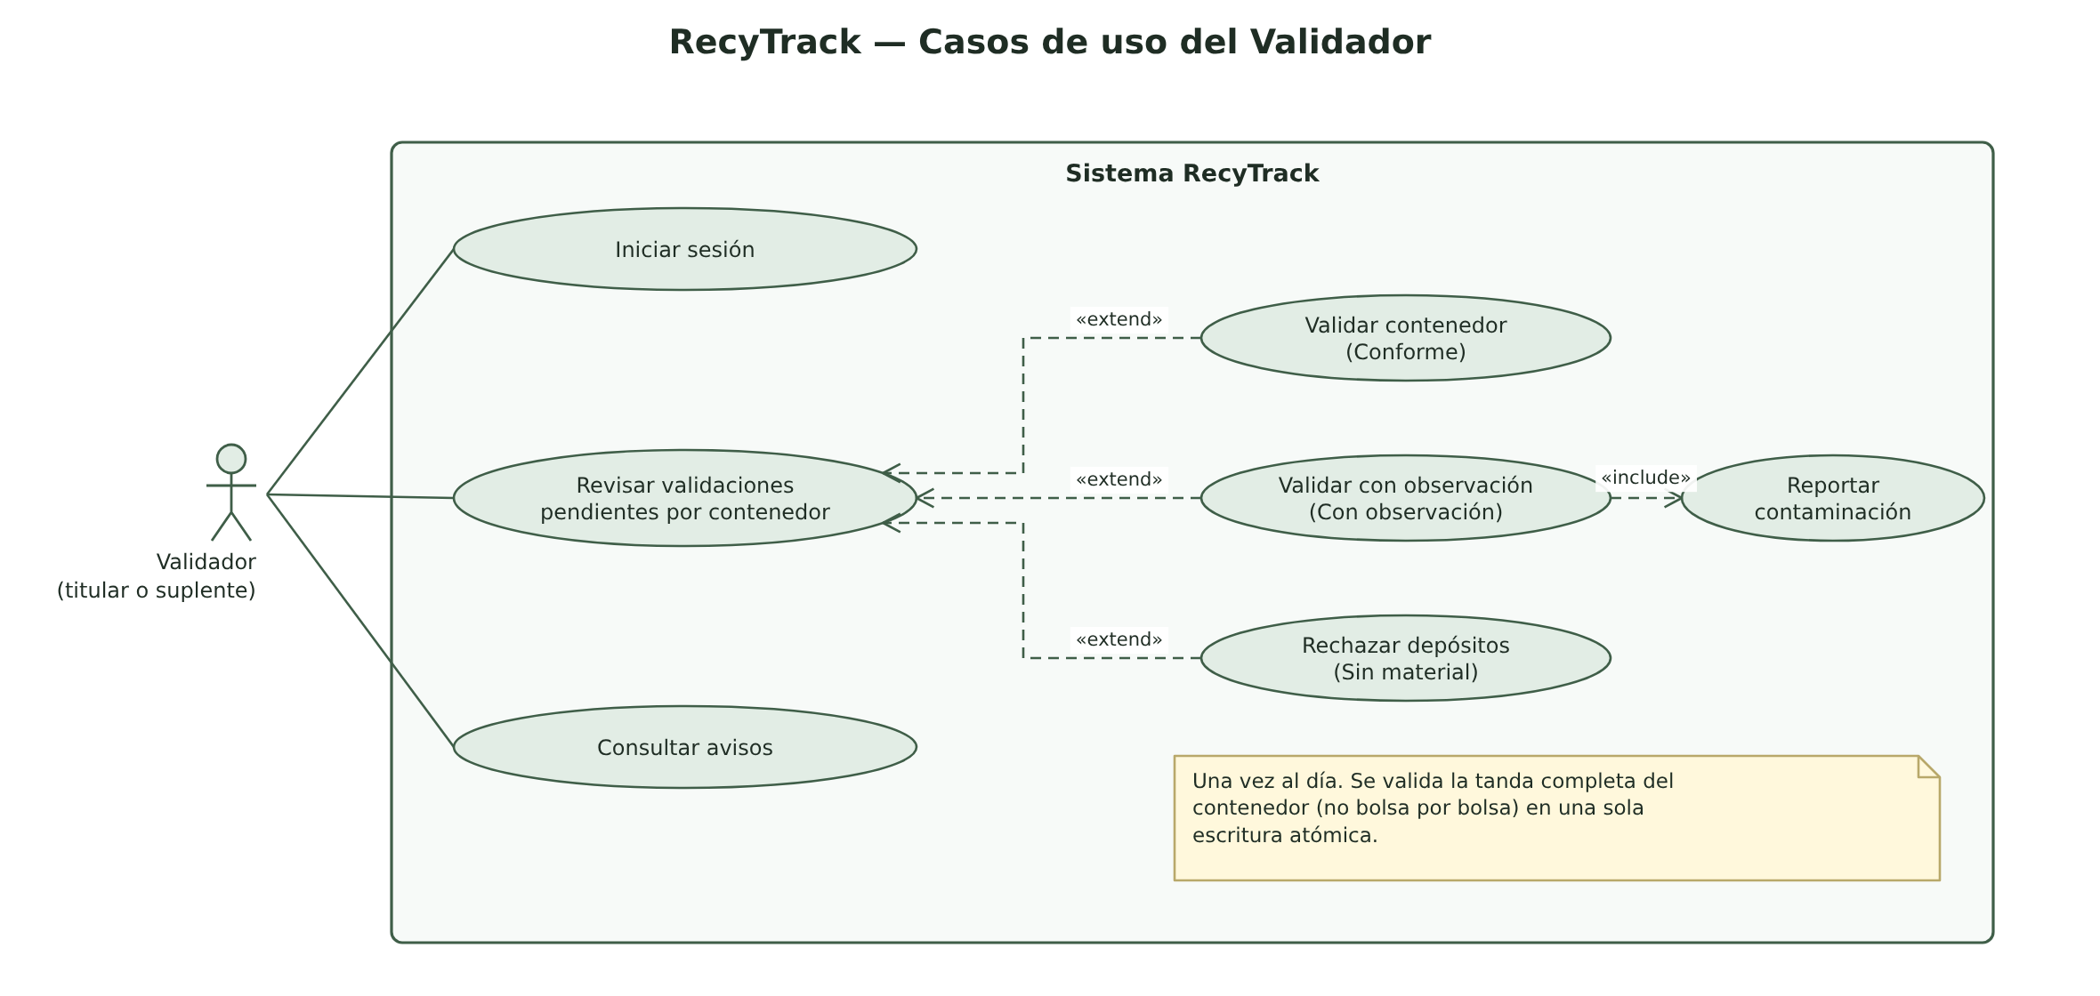
Casos de uso: validador
VISTA DE ESCENARIOS · 1c
Una sola tarea: la ronda diaria de validación (CU-04), contenedor por contenedor.
Notes:
El validador tiene un solo caso de uso propio, a propósito: el CU-04, realizar la ronda diaria de validación. Es una persona que ya recorre la planta por su trabajo, con un suplente. No se le interrumpe por cada depósito: pasa una vez al día y revisa cada contenedor, no cada bolsa. Lo marca como conforme, con observación indicando el contaminante, o sin material. Mantener su rol así de acotado es lo que hace que la validación sea sostenible en la planta.

Slide 10
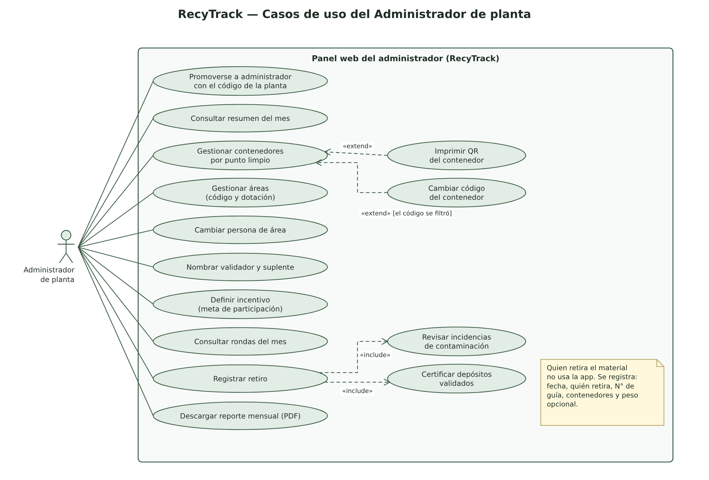
Casos de uso: administrador
VISTA DE ESCENARIOS · 1d
Administra la planta (CU-05), registra el retiro y certifica (CU-06) y genera el reporte mensual (CU-07).
Notes:
El administrador de planta es quien más casos de uso concentra, y lo hace desde el panel web. CU-05: administra contenedores, áreas, personas e incentivo; por ejemplo, crea los contenedores e imprime sus QR y nombra al validador y su suplente. CU-06: registra el retiro cuando el material sale de la planta y, con eso, certifica los depósitos validados; aquí el administrador cumple el rol que en otros contextos tendría un gestor. CU-07: genera el reporte mensual de la planta en PDF.

Slide 11

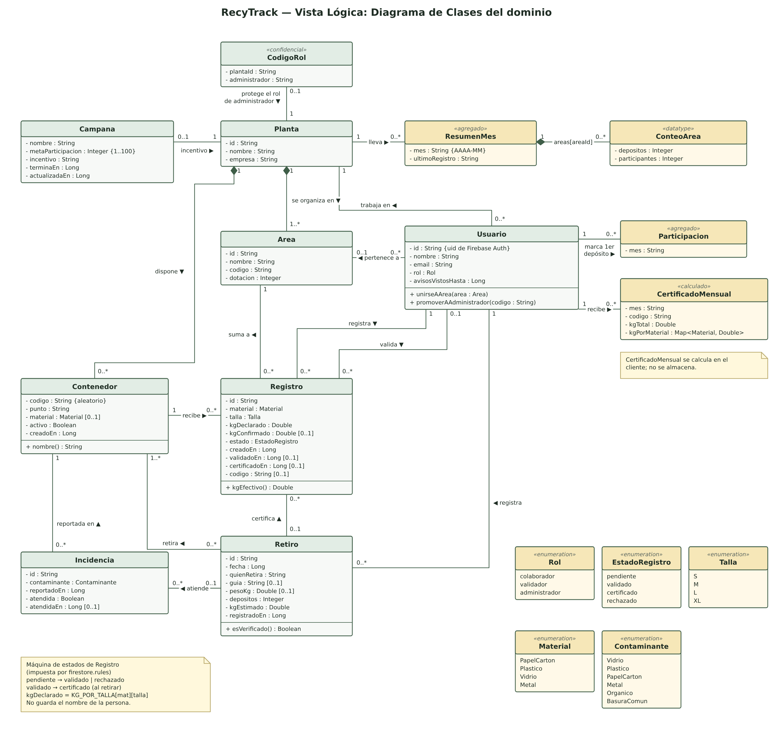
Clases del
dominio
VISTA LÓGICA
2a · Diagrama de clases
La Planta organiza todo; el Registro es el depósito y su estado.
Notes:
La vista lógica responde qué ofrece el sistema desde la funcionalidad que ve el usuario. Su diagrama principal es el de clases del dominio. Al centro está la Planta: se organiza en áreas, dispone de contenedores, tiene una campaña con su incentivo y en ella trabajan los usuarios. Un código confidencial protege el rol de administrador. El Registro es el depósito: guarda material, talla de bolsa, kilos declarados y su estado. Su máquina de estados la imponen las reglas de Firestore: pendiente pasa a validado o rechazado, y validado pasa a certificado cuando se registra el retiro. El Retiro certifica los registros y atiende las incidencias de contaminación. El certificado mensual del colaborador se calcula en el cliente; no se guarda en la base de datos.

Slide 12
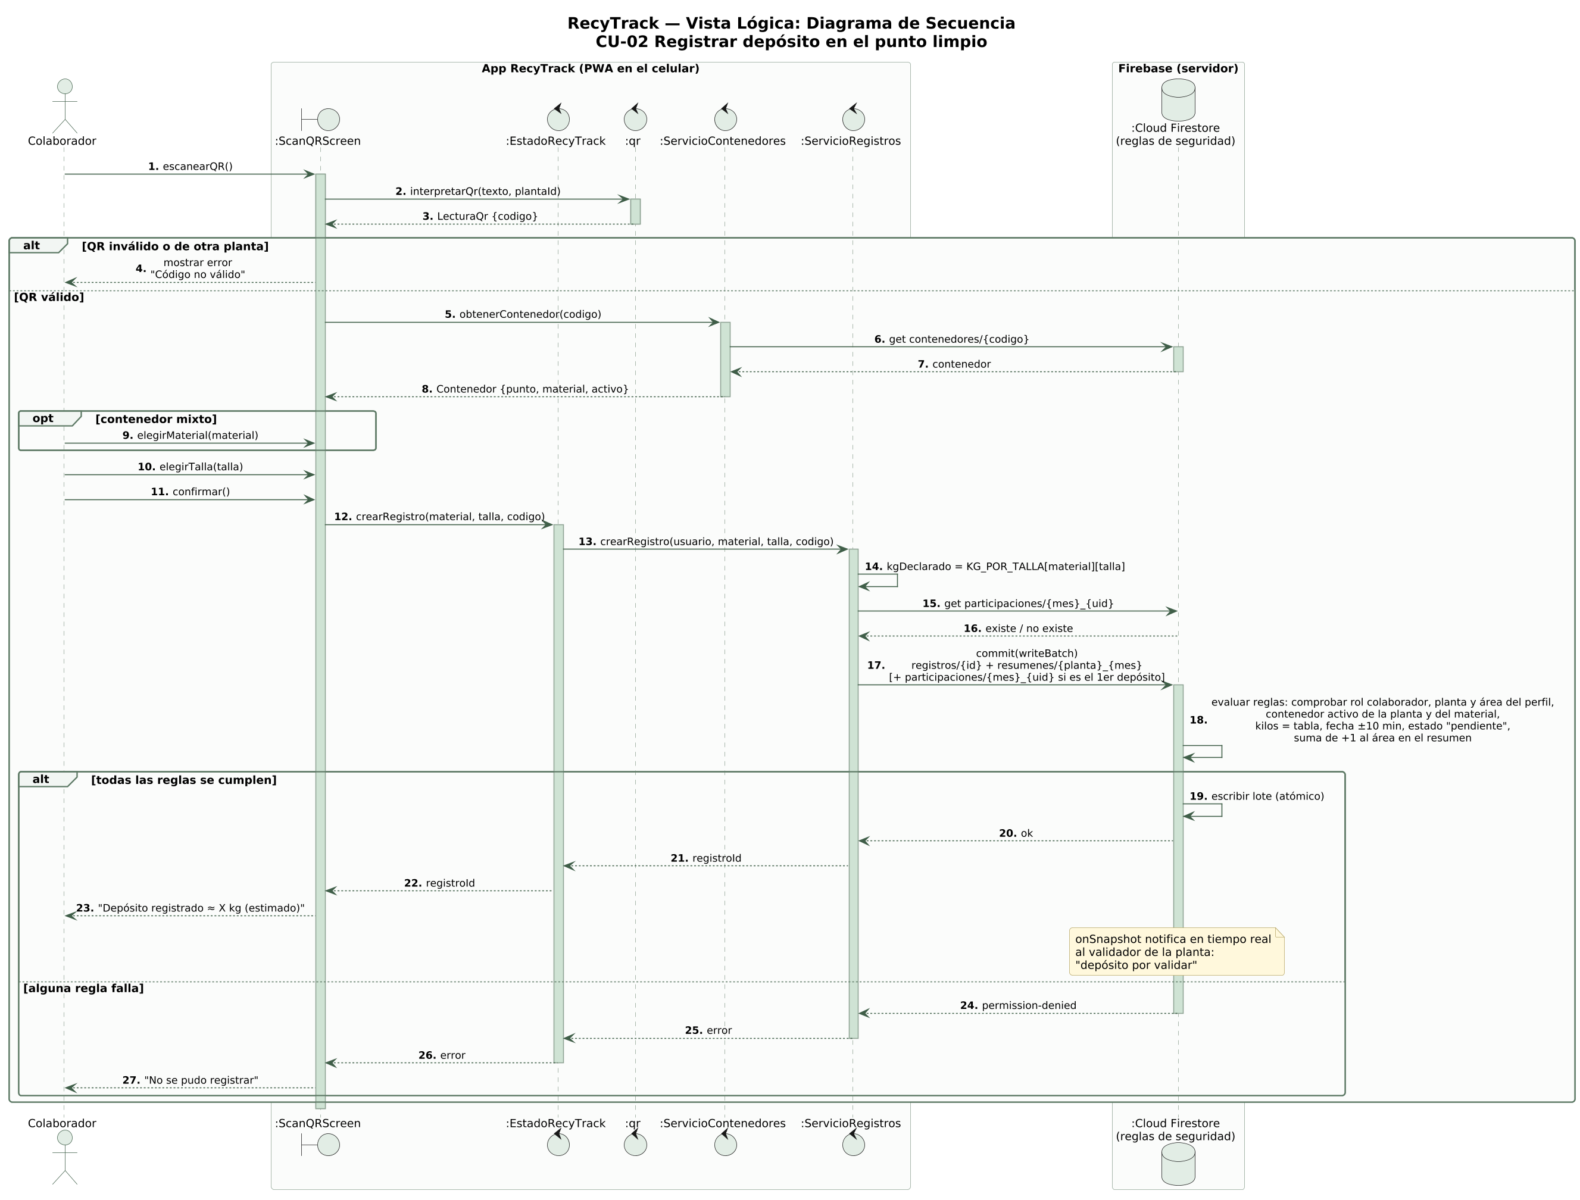
Secuencia:
depósito
VISTA LÓGICA
2b · Diagrama de secuencia
Del escaneo del QR a un registro pendiente.
Notes:
Este diagrama de secuencia muestra las clases del dominio en movimiento cuando un colaborador registra un depósito. Se lee de arriba hacia abajo: cada columna es un participante y cada flecha un mensaje. El colaborador escanea el QR del contenedor y elige la talla de la bolsa; la app estima los kilos según esa talla y arma el registro en estado pendiente, junto con la suma al resumen mensual del área. Todo eso se envía a Firestore como un solo lote, que se evalúa contra las reglas de seguridad: se escribe completo o no se escribe nada.

Slide 13
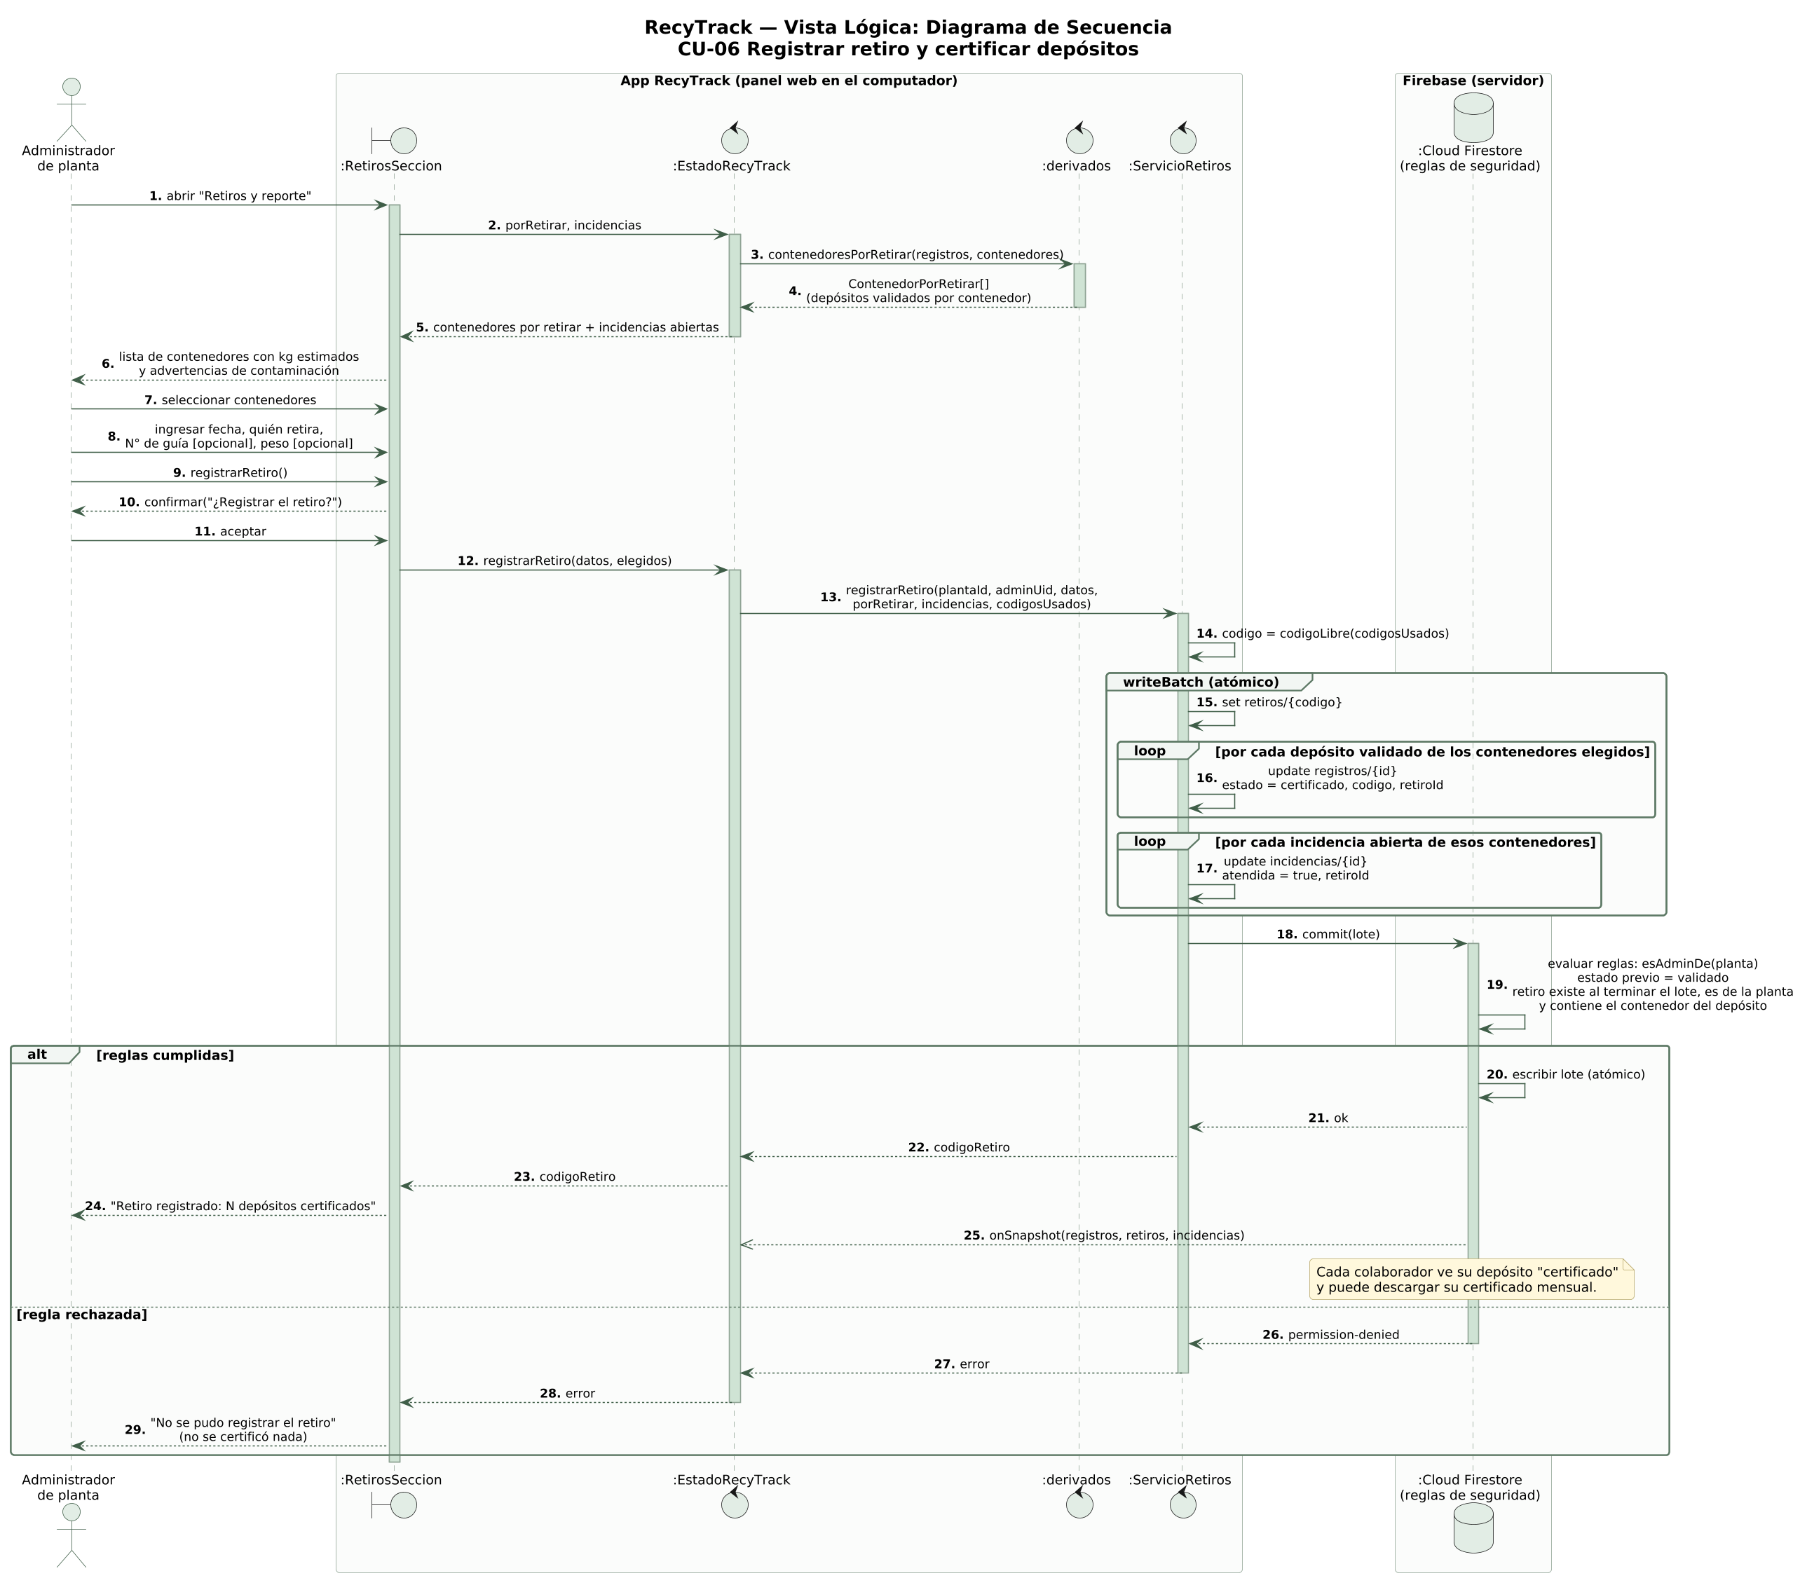
Secuencia:
retiro
VISTA LÓGICA
2c · Diagrama de secuencia
El retiro certifica los depósitos validados.
Notes:
La segunda secuencia es el registro del retiro, que cierra la cadena. Cuando el material sale de la planta, el administrador lo registra en el panel web: la fecha, quién retira, el número de guía, los puntos limpios retirados y el peso si se lo informan. El sistema crea el Retiro, pasa los registros validados a certificado y da por atendidas las incidencias de contaminación. Si el retiro trae peso, figura como verificado; si no, se mantiene la masa estimada. Con eso se habilita el certificado mensual de cada colaborador.

Slide 14
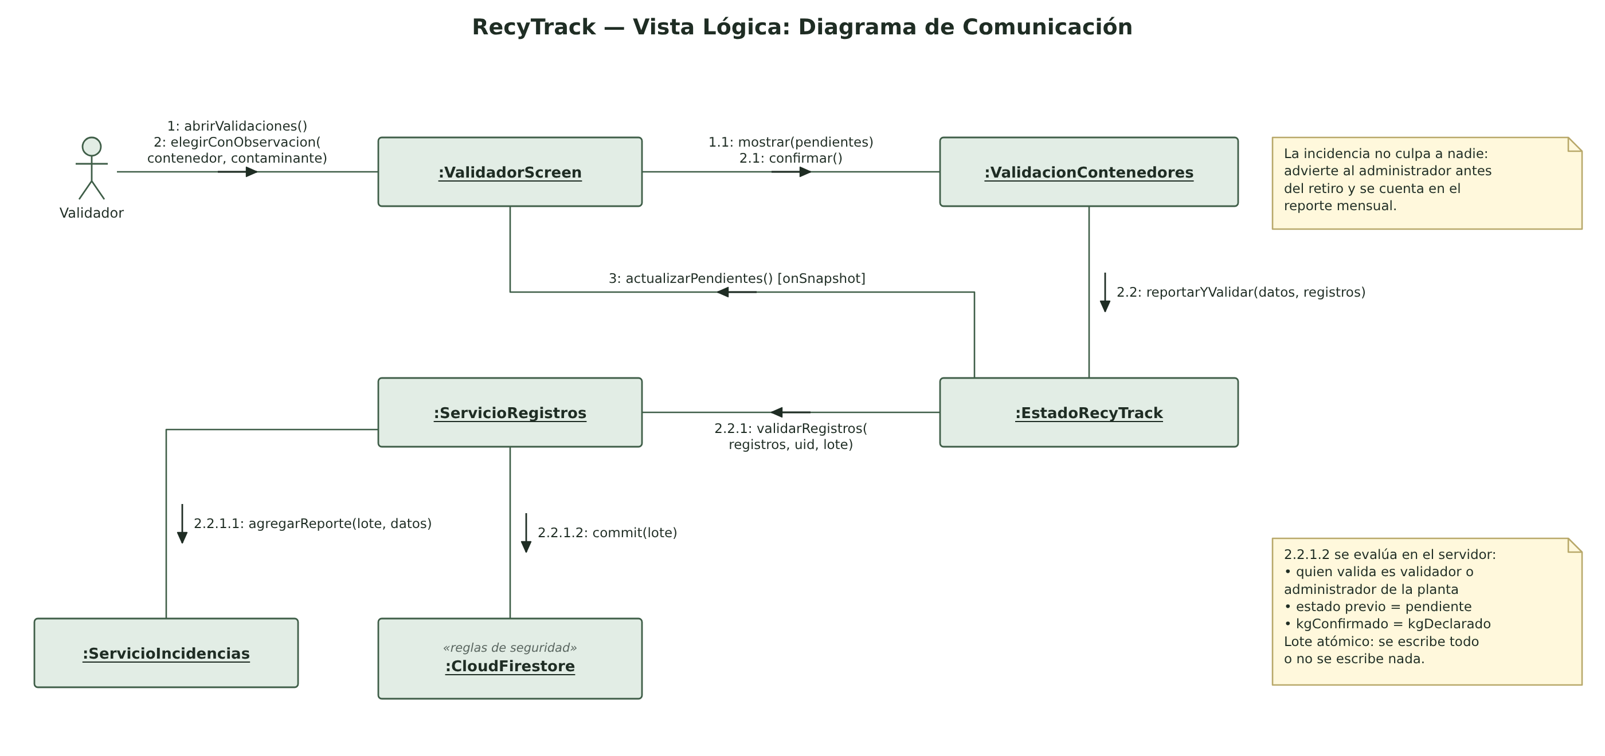
Comunicación: validación
VISTA LÓGICA · 2d
Los objetos que colaboran cuando el validador marca un contenedor en su ronda.
Notes:
El diagrama de comunicación muestra los mismos objetos, pero ordenados por cómo se conectan y no por tiempo; los números de cada mensaje indican el orden. Es el momento en que el validador, en su ronda diaria, marca un contenedor: conforme, con observación indicando el contaminante, o sin material. Esa decisión se aplica a todos los depósitos pendientes de ese contenedor, que pasan a validados o rechazados, y si hay observación queda registrada una incidencia sobre el contenedor, no sobre la persona.

Slide 15

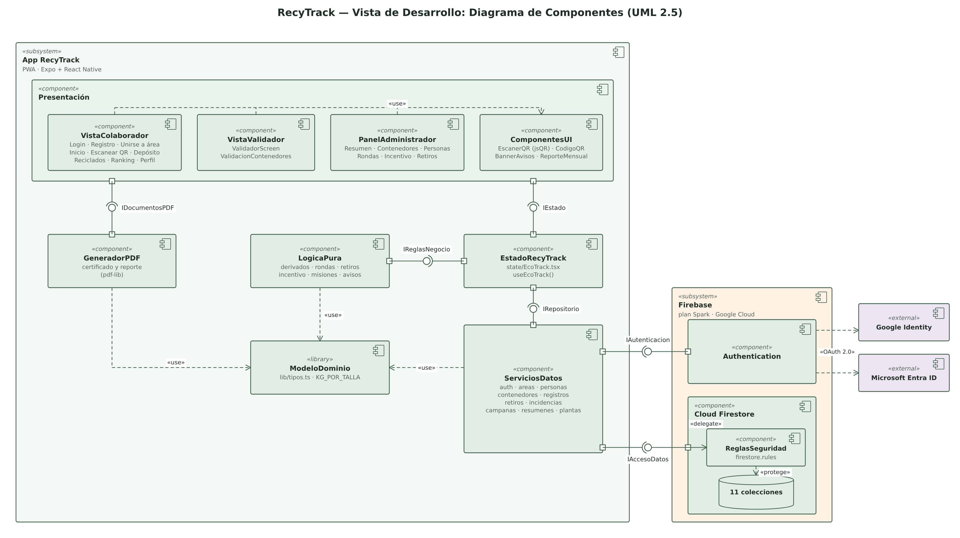
Diagrama de componentes
VISTA DE DESARROLLO · 3a
Dos subsistemas: la App RecyTrack, una PWA en Expo + React Native, y Firebase en plan Spark.
Notes:
La vista de desarrollo muestra cómo está organizado el código, pensando en quienes lo programan y lo mantienen. Este es el diagrama de componentes, en UML 2.5. Tiene dos subsistemas. A la izquierda, la App RecyTrack, una PWA hecha con Expo y React Native. Su capa de presentación agrupa la vista del colaborador, la del validador, el panel del administrador y los componentes compartidos, como el escáner QR. Debajo, EstadoRecyTrack es la fachada de la aplicación; se apoya en LogicaPura, que contiene las reglas de negocio, y en ServiciosDatos, que es lo único que habla con Firebase. El GeneradorPDF arma el certificado y el reporte, y todos comparten el ModeloDominio. A la derecha está Firebase en el plan Spark: Authentication, que delega en Google Identity y Microsoft Entra ID, y Cloud Firestore, cuyas once colecciones están protegidas por las reglas de seguridad.

Slide 16
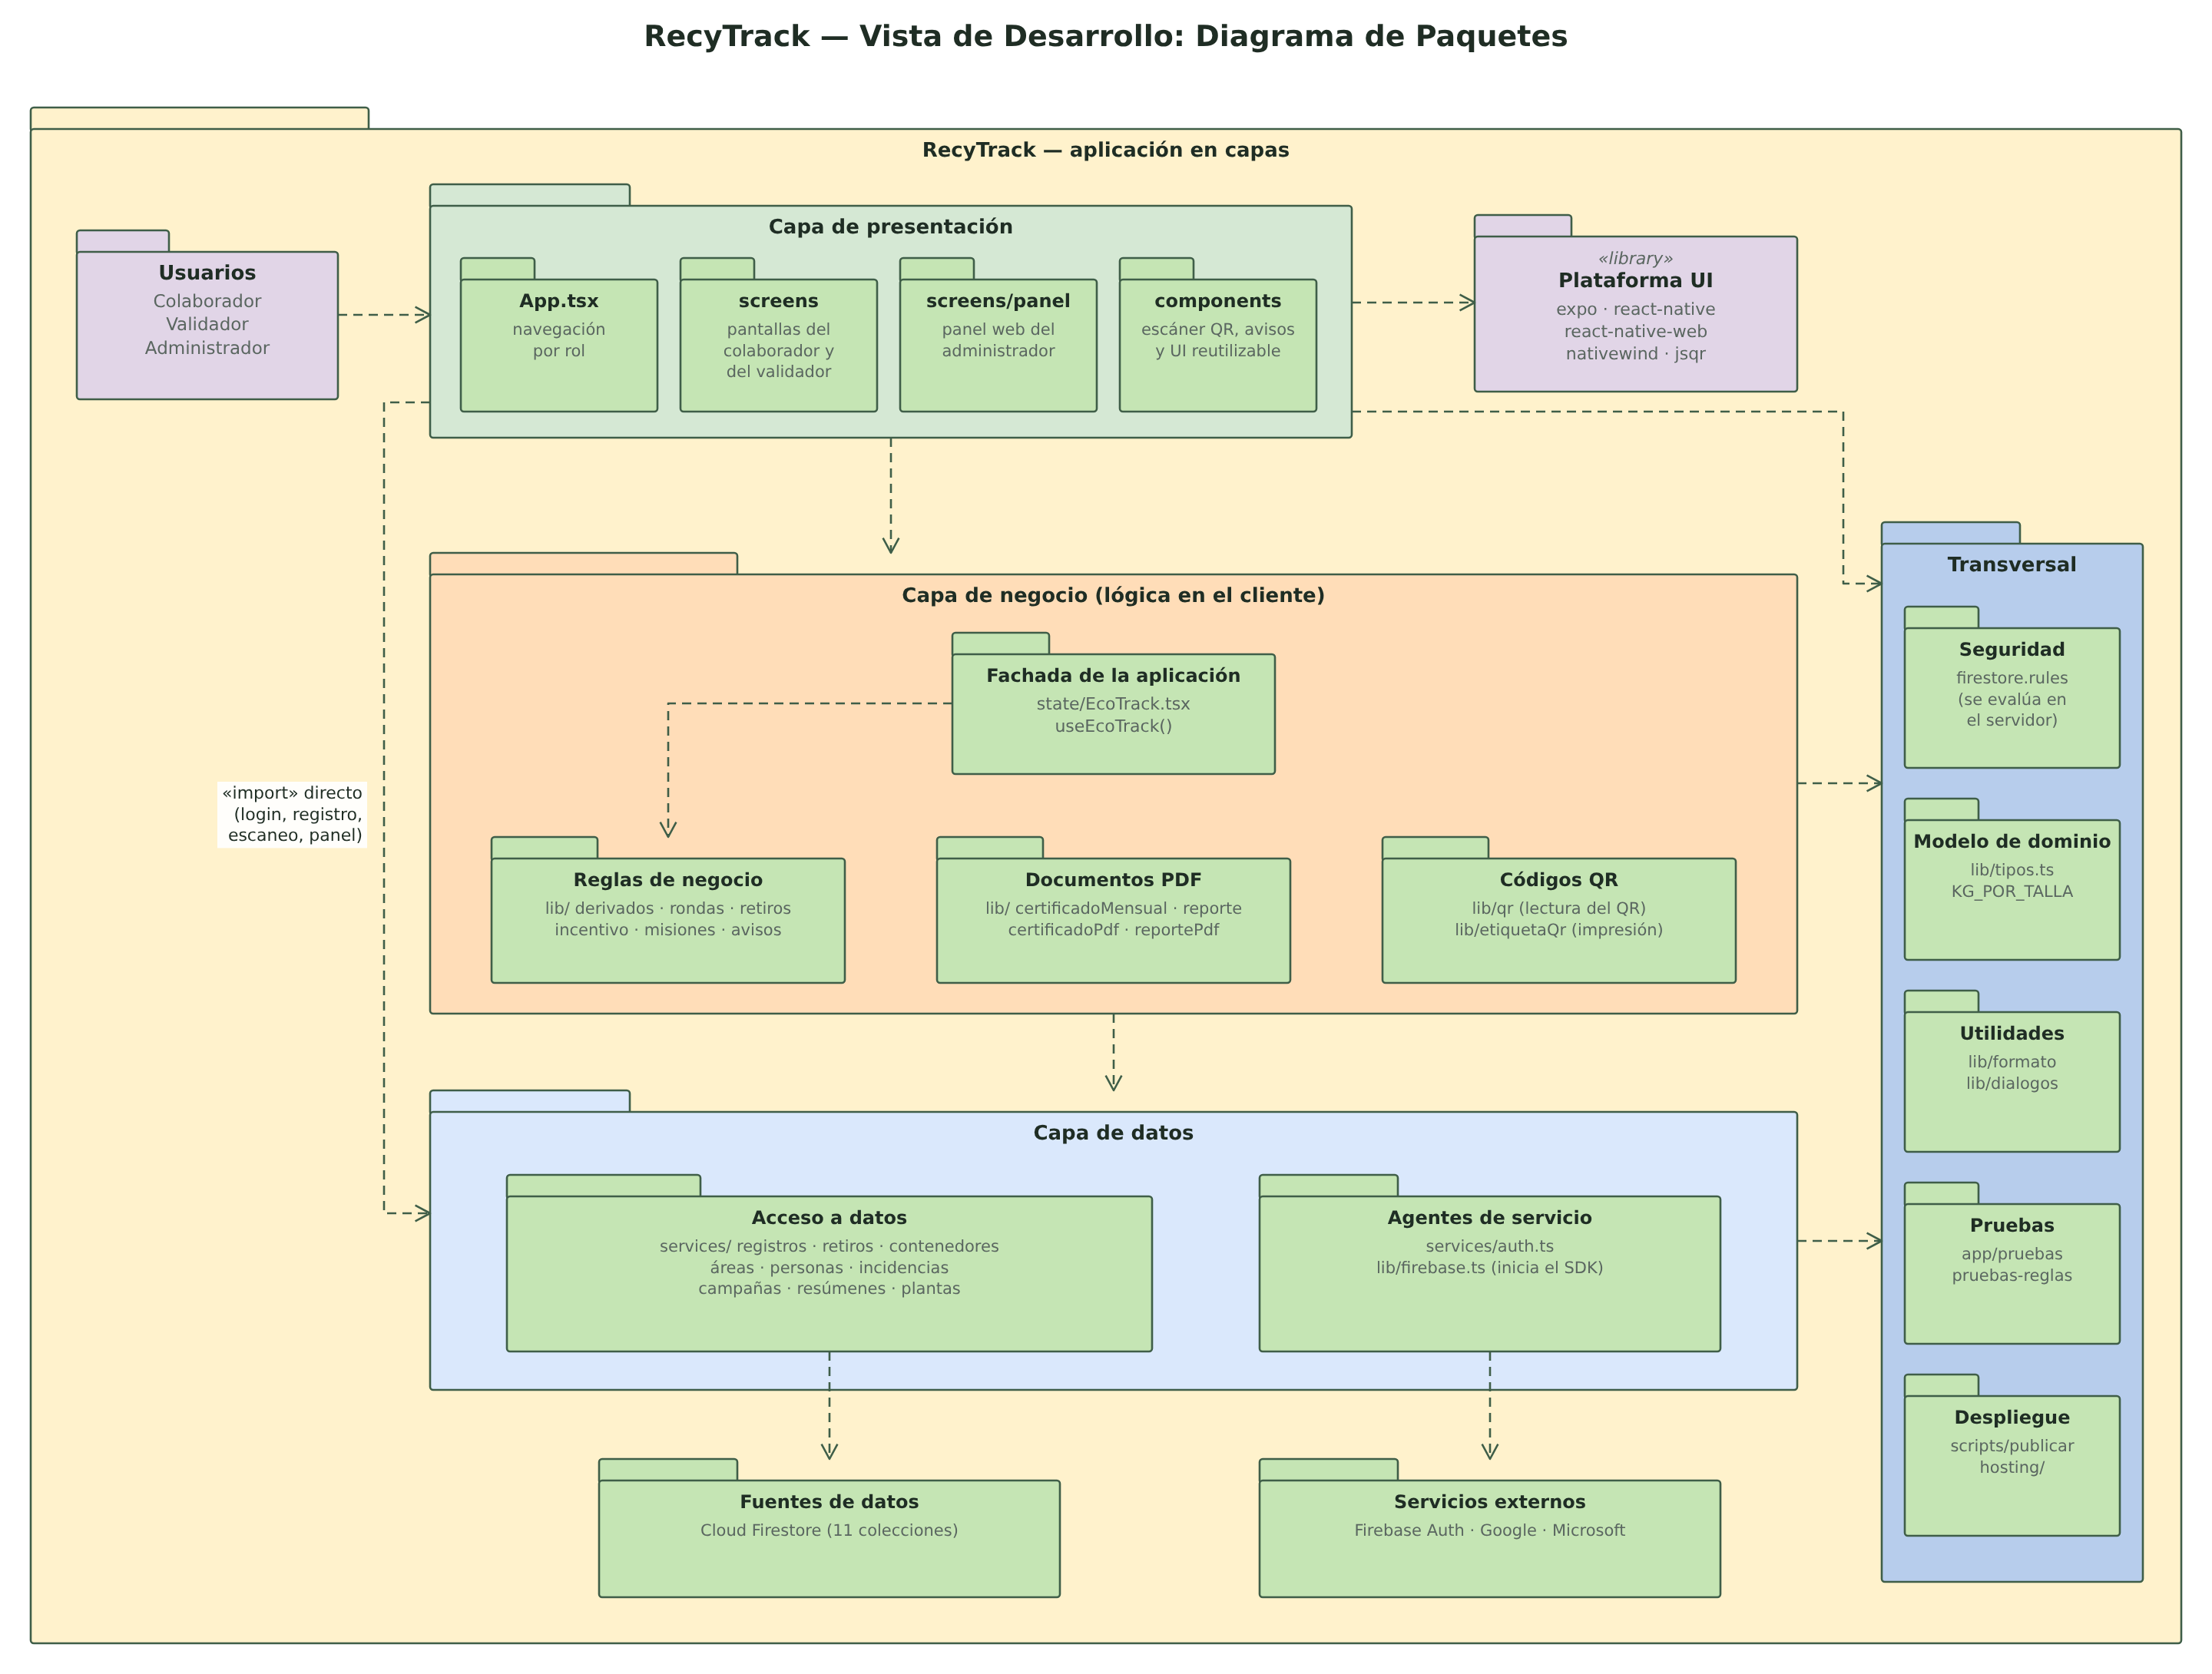
Diagrama de
paquetes
VISTA DE DESARROLLO
3b · Diagrama de paquetes
La misma app, ordenada en tres capas.
Notes:
El diagrama de paquetes muestra la misma aplicación ordenada en capas, que es la arquitectura de tres capas que definimos. Presentación: las vistas del colaborador, del validador y el panel del administrador, más los componentes compartidos como el escáner QR. Negocio: la fachada EstadoRecyTrack y LogicaPura con las reglas. Datos: ServiciosDatos, el único paquete que habla con Firebase. Al costado, un bloque transversal con seguridad, el modelo de dominio, utilidades, pruebas y despliegue. La regla es que cada capa solo depende de la de abajo; eso nos permite probar la lógica sin tocar la base de datos.

Slide 17

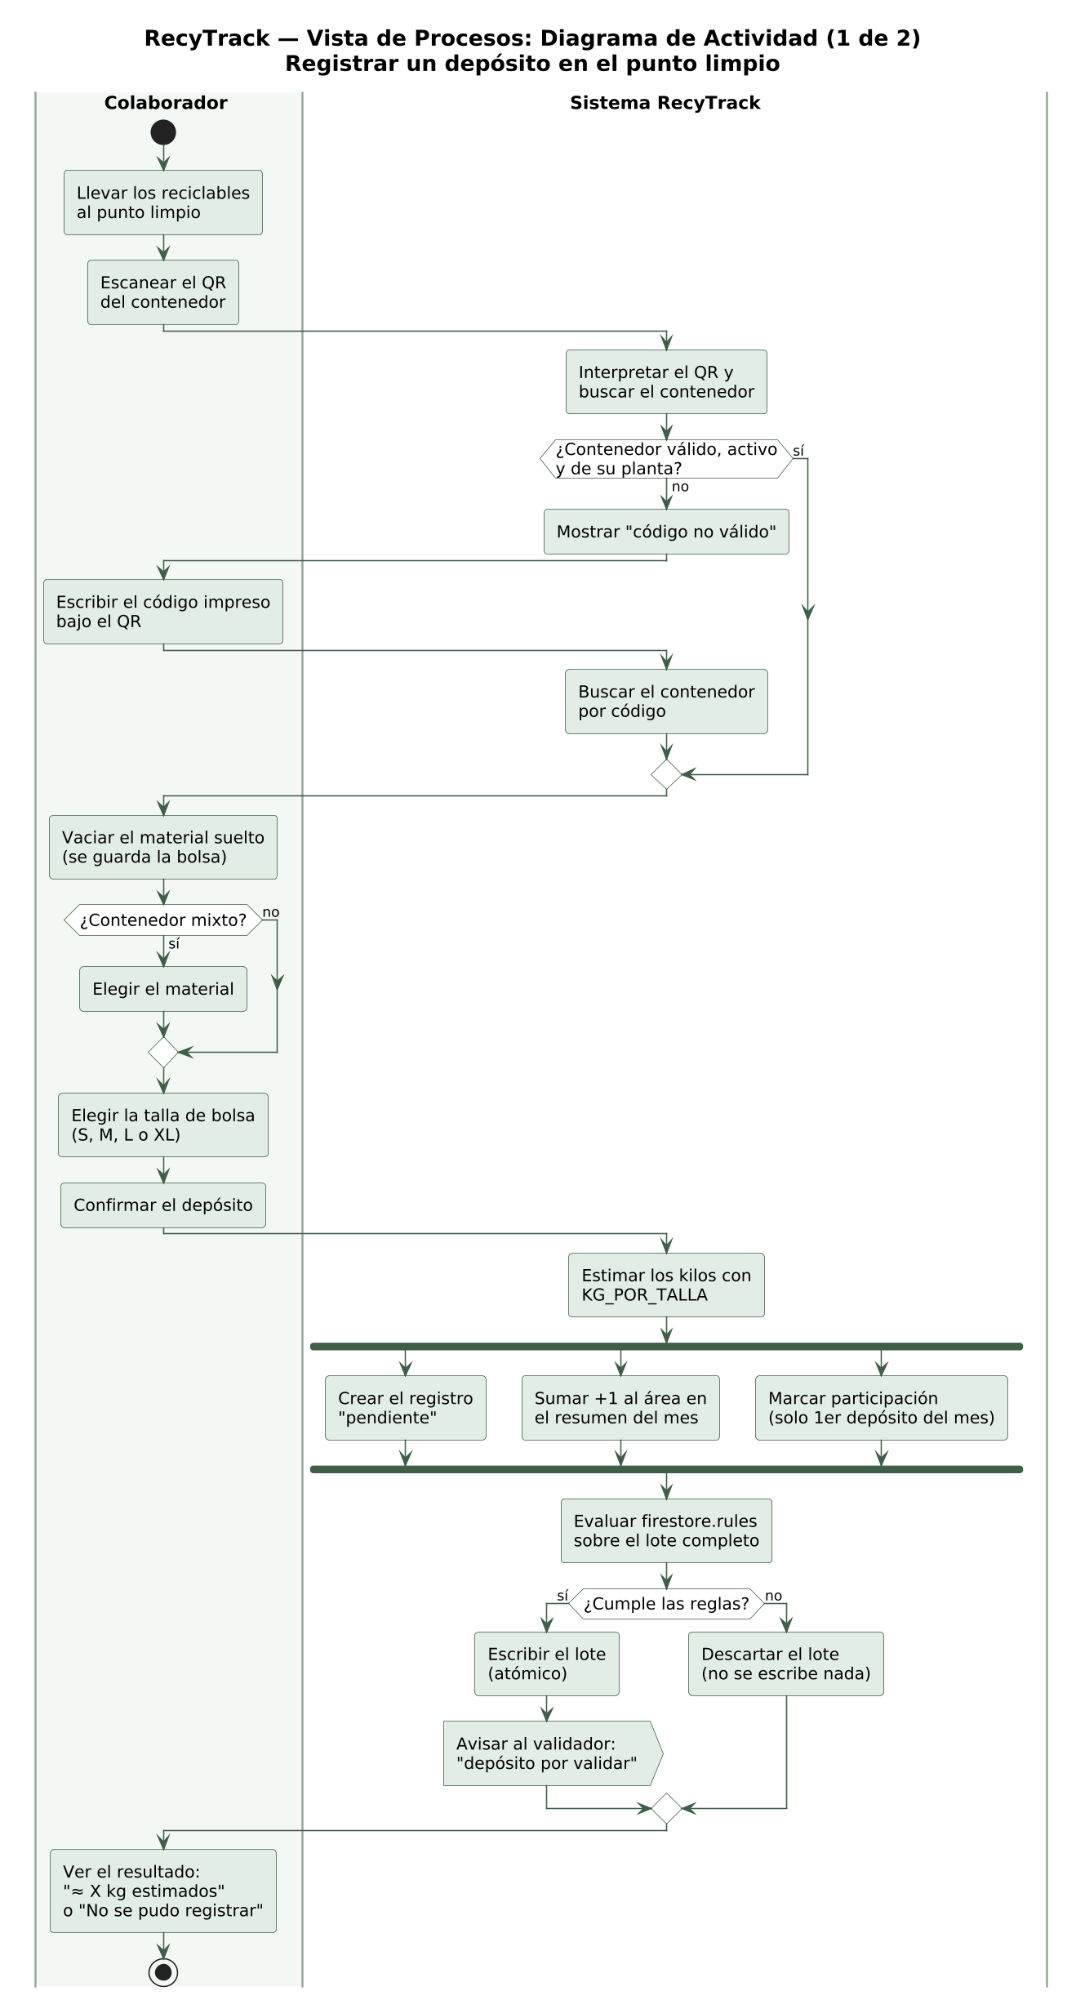
Actividad:
depósito
VISTA DE PROCESOS
4a · Diagrama de actividad
Escanear, elegir la talla y confirmar: toma segundos.
Notes:
La vista de procesos muestra cómo se comporta el sistema en ejecución: quién hace qué, en qué orden y qué pasa cuando algo falla. El primer diagrama de actividad es el depósito. El colaborador lleva sus reciclables al punto limpio y escanea el QR del contenedor; si el código no se lee, puede escribir el código impreso bajo el QR. Luego vacía el material, elige el material si el contenedor es mixto, elige la talla de bolsa y confirma. El sistema estima los kilos según la talla, crea el registro pendiente, suma al área en el resumen del mes y marca la participación. Todo eso se evalúa contra las reglas de Firestore como un solo lote: se escribe completo o no se escribe nada.

Slide 18
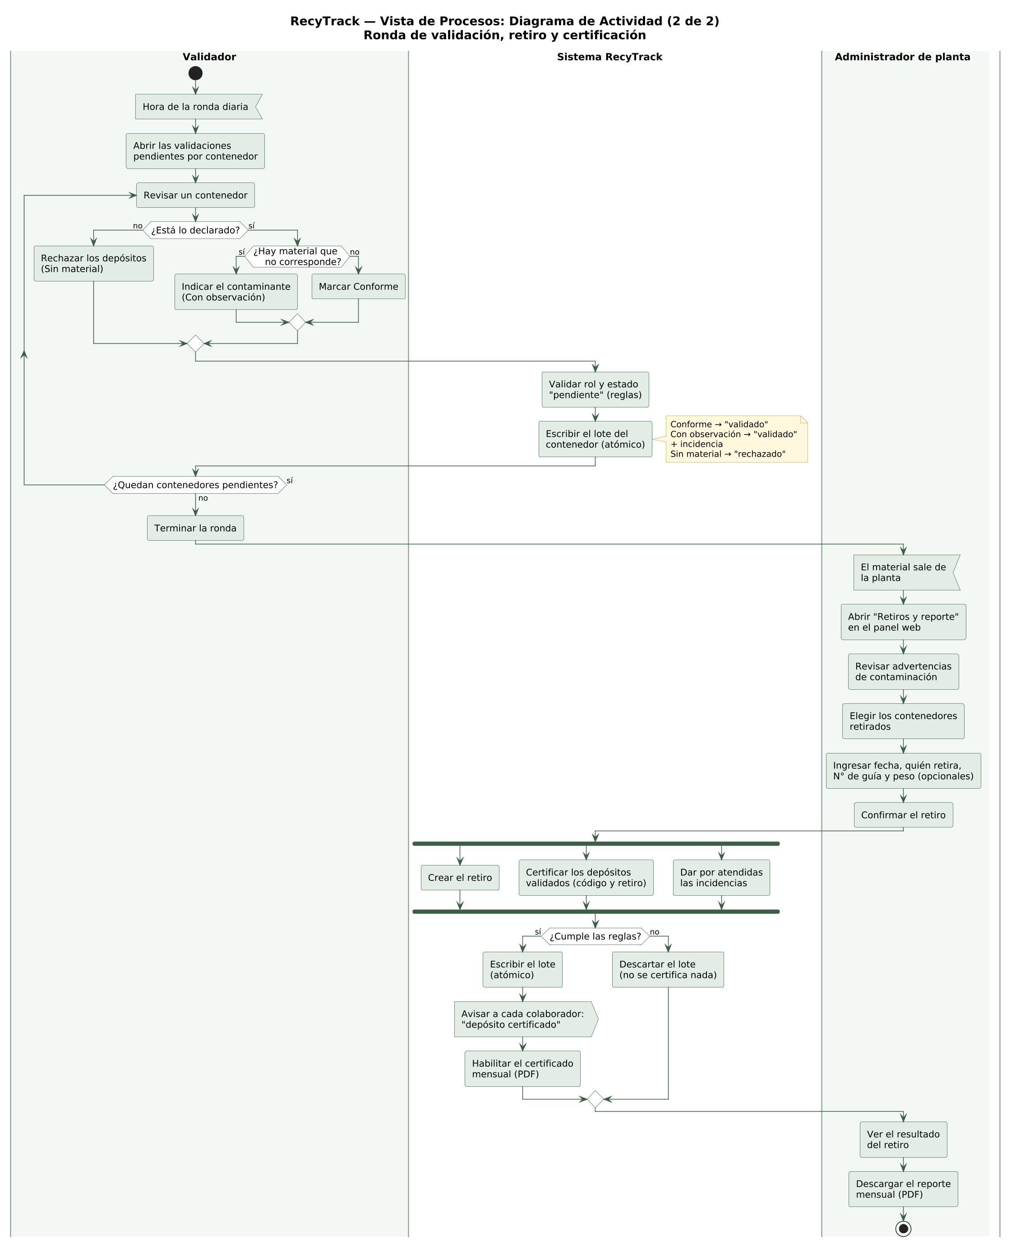
Actividad:
ronda y retiro
VISTA DE PROCESOS
4b · Diagrama de actividad
Validación, retiro y certificación, encadenados.
Notes:
El segundo diagrama de actividad encadena la ronda diaria y el retiro. El validador revisa contenedor por contenedor, no depósito por depósito, y marca cada uno como conforme, con observación indicando el contaminante, o rechazado por no tener material. Cuando el material sale de la planta, el administrador registra el retiro en el panel web; el sistema crea el retiro, certifica los depósitos validados y da por atendidas las incidencias. Al final se avisa a cada colaborador y se habilita su certificado mensual en PDF.

Slide 19

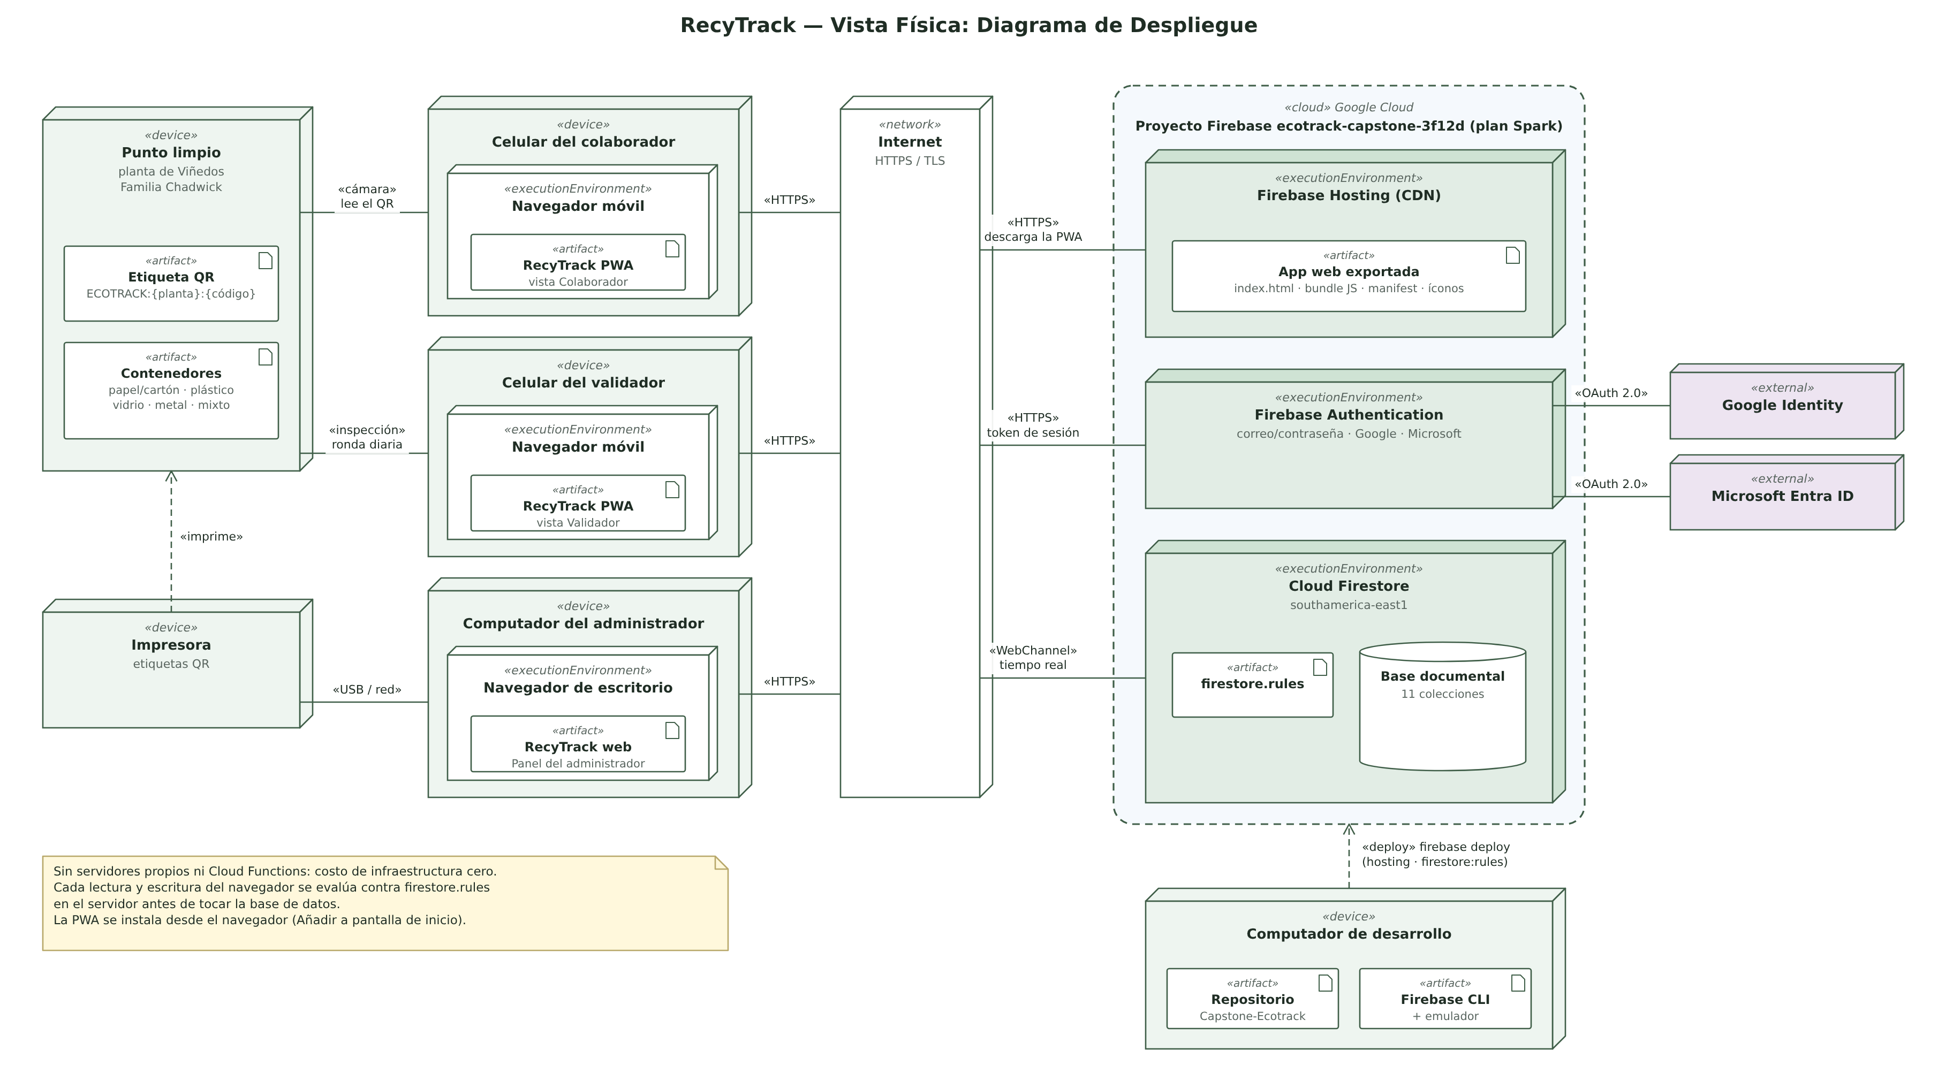
Diagrama de despliegue
VISTA FÍSICA · 5a
Celular, navegador y nube: todo por HTTPS a Firebase, sin servidores propios y con $0 de infraestructura.
Notes:
La vista física muestra dónde corre cada pieza, pensando en quien instala y opera el sistema. A la izquierda está la planta: cada punto limpio tiene sus contenedores y una etiqueta QR que imprime el administrador. El colaborador y el validador usan RecyTrack como PWA en el navegador de su celular; el administrador trabaja desde el navegador de su computador con el panel web. Todo viaja por internet con HTTPS hacia un proyecto de Firebase en el plan Spark: Hosting entrega la aplicación, Authentication maneja las sesiones con Google y Microsoft, y Cloud Firestore guarda las once colecciones en la región southamerica-east1. No hay servidores propios ni Cloud Functions, así que el costo de infraestructura es cero, y cada lectura o escritura se evalúa contra las reglas de seguridad antes de tocar la base de datos. El equipo publica con Firebase CLI.

Slide 20
En la planta, con usuarios reales
PILOTAJE · DÓNDE Y CON QUIÉN
SEDE
TUTORA
LO QUE SE NECESITA
Viñedos Familia Chadwick
Andrea Cardenas
QR impresos en cada contenedor
Reciclaje de uso diario de los colaboradores; no residuos industriales.
Subgerenta de Sostenibilidad y Aseguramiento de Calidad.
El celular de cada persona
Un navegador para el panel
PARTICIPANTES
DURACIÓN
8 o más, en 2 o más áreas
4 semanas de operación
Más 1 validador con suplente y 1 administrador.
Desde el cierre del Sprint 4, junto a los Sprints 5 y 6.
$0
sin balanzas, sensores ni servidores propios
Notes:
El piloto se realiza en la planta de Viñedos Familia Chadwick, bajo la tutela de Andrea Cardenas, Subgerenta de Sostenibilidad y Aseguramiento de Calidad. El alcance es el reciclaje de uso diario de los colaboradores: la basura industrial no se toca. Participan al menos 8 colaboradores de al menos 2 áreas, un validador con su suplente, que ya recorre la planta por su trabajo, y un administrador de la viña que usa el panel web. La operación dura cuatro semanas, desde el cierre del Sprint 4, y corre en paralelo a los Sprints 5 y 6. Lo que se necesita es poco: los QR impresos pegados en cada contenedor, el celular de cada persona y un navegador para el panel. No hay balanzas ni sensores, y la infraestructura cuesta cero porque usamos el plan gratuito de Firebase.

Slide 21
Ocho semanas, seis etapas
PILOTAJE · RUTA
◆ 1
2
3
4 – 5
◆ 6
Aprobación
Preparar plataforma
Configurar planta
Lanzamiento y operación del piloto
Cierre
1 sem
◆ Lanzamiento
◆ Revisión de mitad
4 sem
1 sem
1 sem
1 sem
Piloto aprobado y fecha
Admin entra a su panel
QR pegados y validador
Uso diario: depósitos, ronda diaria y retiros en el panel. Seguimiento semanal con la viña y ajuste a las 2 semanas.
Medir KPIs y decidir
Los plazos los define la viña. Las duraciones son referenciales y nos adaptamos a la disponibilidad de la planta.
Notes:
Esta es la ruta del piloto, unas ocho semanas en total. Uno: la aprobación de la viña con la gerencia y la fecha de inicio; la viña nos entrega las áreas, los puntos limpios, el administrador, el validador y quién retira. Dos: preparamos la plataforma, borrando los datos de prueba y creando la cuenta del administrador. Tres: configuramos la planta, con áreas, contenedores y campaña, imprimimos y pegamos los QR y la viña nombra al validador y su suplente. Cuatro y cinco: el lanzamiento, con una charla breve por área, y cuatro semanas de operación diaria con seguimiento semanal; a las dos semanas revisamos la participación y ajustamos. Seis: el cierre, donde se descargan el reporte mensual y los certificados, medimos los KPIs y decidimos con la viña si continuar, ajustar o ampliar. Los plazos los define la viña; nosotros nos adaptamos.

Slide 22
Seis KPIs y cuándo diremos que funcionó
PILOTAJE · KPIs Y TASA DE ÉXITO
#
KPI
Cómo se mide
Mínimo
Meta
TASA DE ÉXITO
K1
Adopción
1+ depósito en la semana 1
8 · 2 áreas
12 · 3 áreas
KPIs en su mínimo ÷ 6
K2
Participación
Inscritos con depósito validado
50 %
60 %
≥ 83 % · Exitoso
K3
Rondas diarias
Rondas ÷ días hábiles (≈ 20)
60 % · 12
70 % · 14
5 o 6, con K2 y K3: continuar y ampliar
K4
Validación a tiempo
Validados en ≤ 24 h hábiles
70 %
85 %
K5
Cierre de cadena
Retiros registrados sin ayuda
3 de 4
4 de 4
50 – 67 % · Parcial
3 o 4: ajustar con la viña y volver a medir
K6
Usabilidad
Encuesta SUS (0 a 100)
60
68
< 50 % · No exitoso
0 a 2: volver al backlog y replantear
K2 y K3 son críticos. K1 a K5 salen del propio panel; los kilos no son KPI porque son estimados.
Notes:
Estos son los seis KPIs con los que vamos a evaluar el piloto y, a la derecha, cómo decidimos si funcionó. Cada KPI tiene un mínimo, lo exigible, y una meta, lo ideal. Los números son conservadores a propósito: es un piloto de cuatro semanas con personas que tienen otras tareas. K1, adopción: al menos 8 personas de 2 áreas registran un depósito en la primera semana; la meta es 12 en 3 áreas. K2, participación, primer KPI crítico: inscritos con al menos un depósito validado en el mes. Mínimo 50 %, meta 60 %. Como referencia, en un estudio de 600 edificios y condominios solo el 55 % de las personas usaba los contenedores disponibles. K3, rondas diarias, segundo crítico: de unos 20 días hábiles, mínimo 12 rondas (60 %) y meta 14 (70 %). Por eso el validador tiene suplente. K4, validación a tiempo: depósitos validados dentro de 24 horas hábiles, mínimo 70 % y meta 85 %. La certificación depende del retiro semanal, por eso medimos la cadena en dos tramos: validación aquí y retiro en K5. K5, cierre de la cadena: el administrador registra cada retiro semanal en el panel sin ayuda del equipo; mínimo 3 de 4 semanas, meta las 4. K6, usabilidad: escala SUS al cierre; 68 es el promedio de referencia de la escala y es nuestra meta; el mínimo es 60. La tasa de éxito es cuántos KPIs alcanzan su mínimo, dividido por seis. Con 5 o 6, 83 % o más, e incluidos los dos críticos, el piloto es exitoso y proponemos continuar y ampliar a más áreas. Con 3 o 4, entre 50 y 67 %, es parcial: ajustamos con la viña y volvemos a medir. Con 2 o menos no fue exitoso y volvemos al backlog a replantear el flujo. Usamos el mínimo y no la meta porque la meta es lo ideal; aun en el peor caso, el piloto nos deja datos reales para ajustar junto con la viña.

Slide 23


Veamos
RecyTrack.
DEMOSTRACIÓN EN VIVO
RecyTrack
Trazabilidad del reciclaje
Escanear QR
Notes:
Ya vimos cómo trabajamos, la arquitectura, cómo mediremos el piloto y las pantallas de cada rol. Ahora, veámoslo funcionando. [Abrir la app en el teléfono y el panel en el navegador. Recorrido sugerido: 1) el colaborador escanea un QR y registra un depósito; 2) el validador hace la ronda y marca el contenedor; 3) el administrador registra el retiro en el panel y se ve cómo cambia el Resumen.]

Slide 24
Próximos
pasos.
1
Cerrar los Sprints 3 y 4
Funcionalidad completa y plataforma lista
2
Formalizar el piloto
Aprobación de la gerencia y fecha de inicio
Muchas gracias. Quedamos atentos a sus preguntas.
3
Pilotear y medir
4 semanas, 6 KPIs y la tasa de éxito
Notes:
Para cerrar, lo que viene. Uno: cerrar los Sprints 3 y 4, con la funcionalidad completa y la plataforma lista para la planta. Dos: formalizar el piloto con la gerencia de Viñedos Familia Chadwick y fijar la fecha de inicio, adaptándonos a sus plazos. Tres: pilotear cuatro semanas con colaboradores reales y medir los seis KPIs; con eso calculamos la tasa de éxito y decidimos junto con la viña si continuar, ajustar o ampliar. Muchas gracias. Quedamos atentos a sus preguntas.

